Slide 1


BiblioFlow - Sistema Integrado de Gestão de Bibliotecas
Pontifícia Universidade Católica de Minas (PUC MINAS)
Instituto de Informática e Ciências Exatas
Belo Horizonte – MG
Bernardo Pereira Pinto
Daniel Cardoso de Freitas
Dimitry Gonçalves Machado
Pedro Henrique Figueiredo Martins
Pedro Henrique Lobato Firbida
Pedro Otavio Luz Salgado

Slide 2



Problema
Processos manuais e demorados
Alta incidência de erros de digitação e registros duplicados
Falta de integração entre os setores da biblioteca
Dificuldade no controle e rastreamento do acervo
Atendimento lento aos usuários
Falta de relatórios gerenciais para apoio na tomada de decisão

Slide 3
Como solucionamos
Desenvolvimento de um sistema integrado de gestão bibliotecária
Automatização dos processos de cadastro e empréstimo
Verificação automática de disponibilidade de livros
Geração de relatórios gerenciais e analíticos
Melhoria na precisão dos dados e no controle do acervo
Acesso online para usuários consultarem o acervo em tempo real

Slide 4
Modelagem Processo As-Is

Slide 5
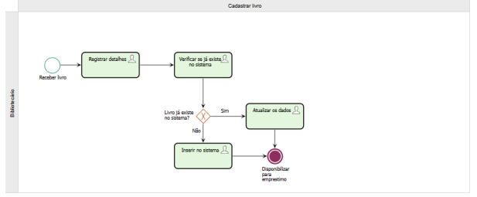
Cadastro de Livro
O bibliotecário recebe o livro a ser cadastrado
Insere manualmente as informações: título, autor, editora e código de identificação
Verifica manualmente no sistema se o livro já está cadastrado
Caso já exista, atualiza os dados do exemplar
Caso não exista, realiza a inserção de um novo registro
Após o cadastro, o livro só então é disponibilizado para empréstimo

Slide 6
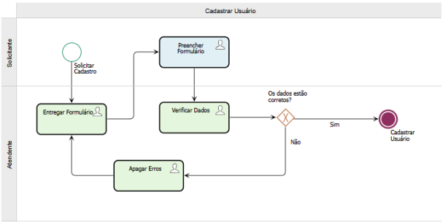
Cadastro de Usuário
O usuário interessado preenche um formulário de inscrição em papel
Informa dados pessoais como: nome completo, endereço e contato
A equipe da biblioteca faz a verificação manual dos dados preenchidos
Corrige eventuais erros e confere a integridade das informações
Após a conferência, o atendente insere manualmente os dados no sistema
O usuário é categorizado (estudante, adulto, idoso, etc.) e sua conta é criada

Slide 7
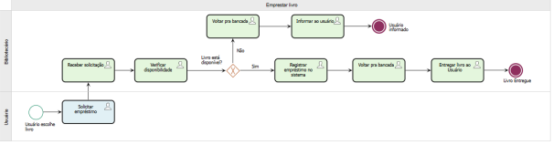
Cadastro de Empréstimo
O usuário solicita o livro diretamente ao bibliotecário
O bibliotecário verifica manualmente a disponibilidade do livro no sistema ou nas prateleiras
Caso o livro esteja disponível, o bibliotecário registra manualmente o empréstimo no sistema
O exemplar é vinculado à conta do usuário
Se o livro não estiver disponível, o usuário é informado verbalmente da indisponibilidade

Slide 8
Modelagem Processo To-Be

Slide 9
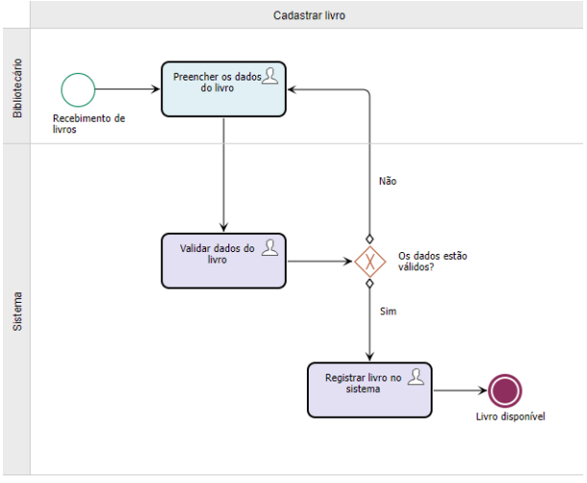
Cadastro de Livro
O bibliotecário insere os dados do livro (título, autor, etc.) diretamente no sistema
O sistema realiza uma verificação automática para checar se o livro já existe no banco de dados
Se o livro já estiver cadastrado, o sistema permite apenas a atualização das informações existentes
Se o livro não existir, o sistema realiza o cadastro de um novo exemplar de forma rápida e segura
Validação automática dos campos obrigatórios para evitar erros de preenchimento
Após o cadastro, o livro fica imediatamente disponível para empréstimo, sem necessidade de etapas manuais adicionais

Slide 10
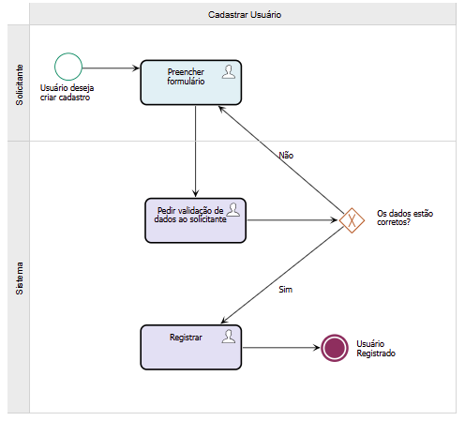
Cadastro de Usuário
O próprio usuário preenche um formulário digital online com seus dados pessoais
O sistema realiza a validação automática das informações, verificando campos obrigatórios e formatos corretos
Redução da necessidade de conferência manual pela equipe da biblioteca
Após a validação, o sistema faz o registro automático do usuário no banco de dados
O sistema classifica o usuário em sua categoria apropriada (estudante, adulto, idoso) de forma automática
O novo usuário já pode acessar o sistema e realizar empréstimos, sem atrasos no processo de cadastro

Slide 11
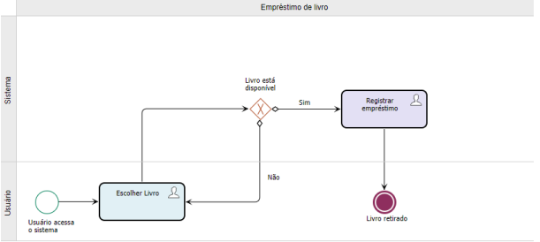
Cadastro de Empréstimo
O usuário consulta um catálogo online para verificar a disponibilidade do livro em tempo real
Caso o livro esteja disponível, o próprio usuário pode fazer a solicitação de empréstimo online ou presencialmente
O sistema realiza a verificação automática da disponibilidade, evitando conflitos de empréstimos simultâneos
O empréstimo é registrado automaticamente, vinculando o livro ao usuário no banco de dados
O sistema gera notificações e prazos de devolução para o usuário
Redução do tempo de atendimento e eliminação de erros manuais no registro do empréstimo

Slide 12
Arquitetura Modelo de Banco de Dados

Slide 13
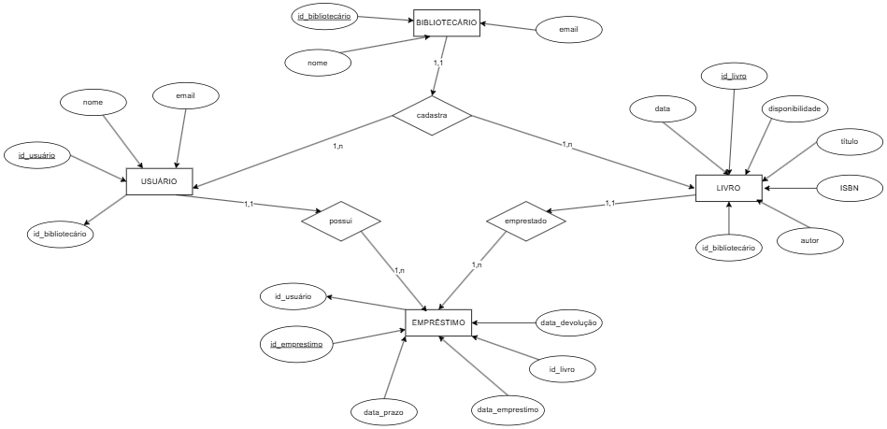
Diagrama de Entidades e Relacionamentos (DER)
🔹 Entidades:
Usuário: Identificado por id_usuário, possui nome, e-mail e está vinculado a um id_bibliotecário.
Bibliotecário: Responsável pelo cadastro de livros. Possui id_bibliotecário, nome e e-mail.
Livro: Cadastrado por um bibliotecário. Possui id_livro, título, autor, ISBN, data e status de disponibilidade.
Empréstimo: Relaciona um usuário e um livro, registrando id_emprestimo, data de empréstimo, data de devolução e prazo.
🔹 Relacionamentos:
Usuário realiza Empréstimos (1:N).
Bibliotecário cadastra Livros (1:N).
Livro é emprestado a Usuários por meio de Empréstimos (1:N).

Slide 14
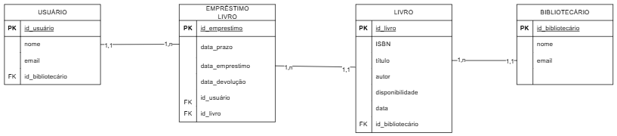
Modelo Relacional
🔹 USUÁRIO
Armazena dados pessoais (id_usuário, nome, e-mail).
Relacionado a um bibliotecário via id_bibliotecário (FK).
🔹 EMPRÉSTIMO LIVRO
Registra transações de empréstimos (id_emprestimo).
Contém: data do empréstimo, prazo, devolução.
Relaciona-se com USUÁRIO e LIVRO (id_usuário, id_livro como FKs).
🔹 LIVRO
Detalha os exemplares (id_livro, ISBN, título, autor, disponibilidade, data).
Associado ao bibliotecário responsável via id_bibliotecário (FK).
🔹 BIBLIOTECÁRIO
Identificado por id_bibliotecário, com nome e e-mail.
Cadastra usuários e livros.
RELACIONAMENTOS:
Um usuário pode realizar vários empréstimos.
Um livro pode ser emprestado várias vezes.
Cada livro e usuário estão ligados a um único bibliotecário.

Slide 15
Proposta de implementação: NoSQL
Impactos: ✔️ Positivos:
Maior escalabilidade e disponibilidade
Sistema mais robusto e adaptável
Experiência do usuário otimizada
❌ Negativos:
Potenciais inconsistências nos dados
Consultas mais complexas e custos de desenvolvimento maiores
🔍 Possibilidades
Escalabilidade para grandes volumes de dados (ex: livros e usuários)
Facilidade na manutenção e evolução da base
Acesso contínuo e confiável para os usuários
⚠️ Riscos
Apresentação de dados incorretos se não houver atualização adequada
Dificuldade em realizar consultas complexas
Necessidade de equipe técnica mais preparada

Slide 16
Dados Analíticos Relatórios e Indicadores

Slide 17
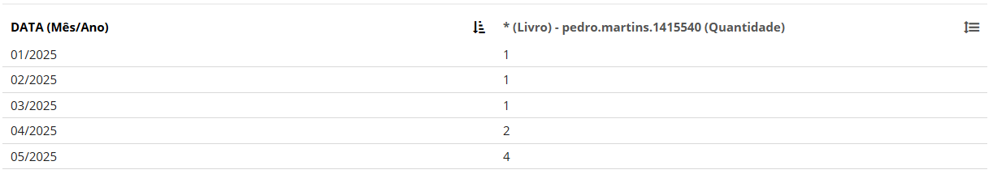
Relatório mensal de livros cadastrados
📊 Objetivos do Relatório
Monitorar o crescimento e a atualização do acervo da biblioteca
Auxiliar no planejamento de aquisições e controle de investimentos
Verificar a variedade temática oferecida aos usuários
Embasar decisões administrativas e prestação de contas

Slide 18
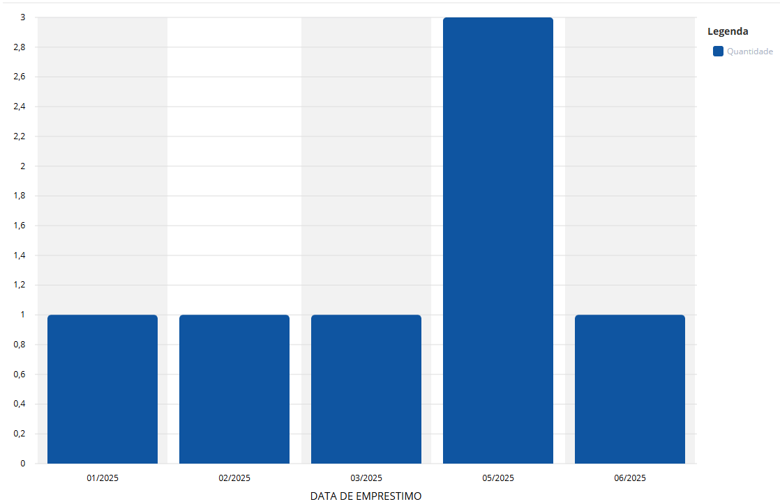
Relatório mensal de livros emprestados
📊 Objetivos do Relatório
Monitorar a utilização do acervo da biblioteca
Identificar períodos de maior demanda e padrões de comportamento dos usuários
Auxiliar no planejamento de reposição de exemplares
Orientar ações de incentivo à leitura baseadas em dados reais

Slide 19
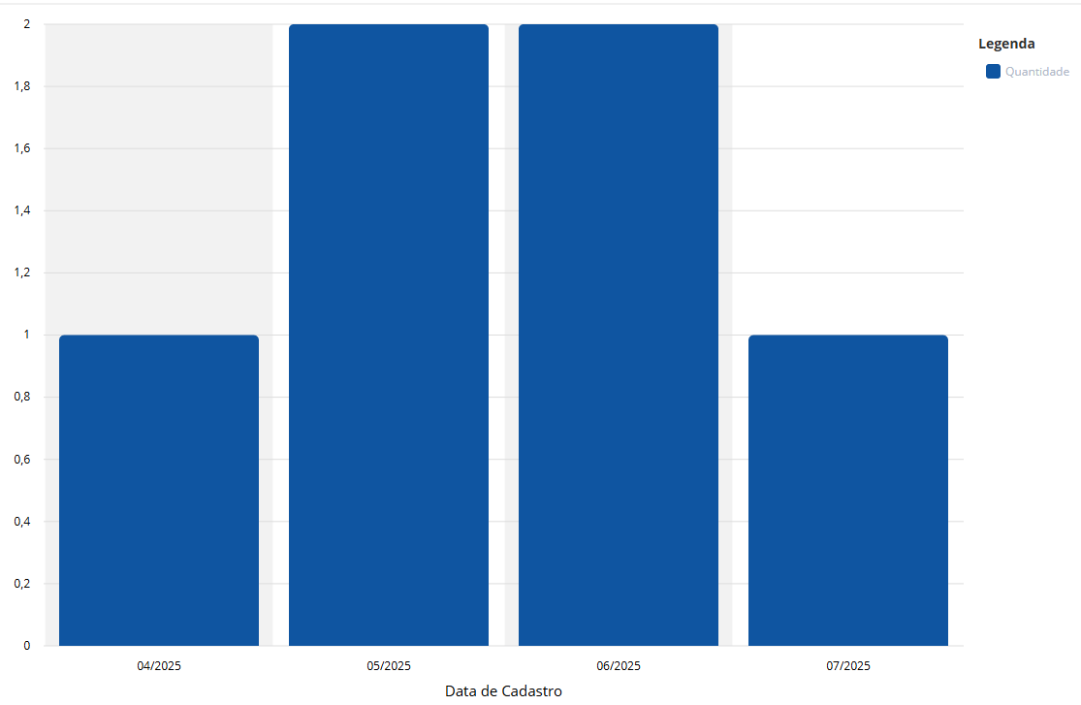
Relatório mensal de usuários cadastrados
📊 Objetivos do Relatório
Avaliar o crescimento do público da biblioteca
Medir o impacto das ações de divulgação
Apoiar decisões sobre recursos humanos e infraestrutura
Planejar atividades alinhadas ao perfil dos novos usuários
Fortalecer o engajamento e a presença da biblioteca na comunidade

Slide 20
Indicadores de desempenho
📊 Indicadores monitorados:
Taxa de Crescimento de Usuários Cadastrados (mensal) ➤ Mede a variação percentual de novos usuários mês a mês.
Relação Livro/Usuário Cadastrado ➤ Avalia a média de livros disponíveis por usuário.
Taxa de Utilização do Acervo ➤ Mede a proporção de empréstimos em relação ao total de livros cadastrados.
Tempo Médio entre Cadastro e Primeiro Empréstimo ➤ Indica o tempo de engajamento dos usuários com o acervo.
Percentual de Obras com Pelo Menos um Empréstimo ➤ Aponta a rotatividade do acervo, revelando a efetiva utilização dos livros.
Objetivo geral:
Acompanhar o desempenho da biblioteca e embasar decisões estratégicas para melhorias no acervo, atendimento e engajamento dos usuários.

Slide 21
Conclusão
A implementação do sistema de informação voltado à gestão de processos de negócios na biblioteca trouxe benefícios significativos:
✅ Agilidade e Eficiência: Automatização do cadastro de usuários e livros, além do controle de empréstimos.
✅ Redução de Custos: Menor uso de recursos manuais e otimização do tempo da equipe.
✅ Organização das Informações: Geração de relatórios claros e estruturados para apoiar a tomada de decisão.
⚠️ Limitações atuais: O sistema foi desenvolvido com foco em apenas três processos, o que restringe seu potencial de uso.
🔄 Possibilidades de expansão futura:
Inclusão de processo de devolução de livros
Controle da quantidade de livros disponíveis no acervo
Cadastro e gestão de funcionários da biblioteca
Ampliação de indicadores de desempenho

Slide 22
Referências
INTERNATIONAL FEDERATION OF LIBRARY ASSOCIATIONS AND INSTITUTIONS (IFLA). Bibliotecas e a democratização do acesso à informação. IFLA, 2022. Disponível em: https://www.ifla.org. Acesso em: 24 fev. 2025.
OLIVEIRA, A. C. et al. Estruturação dos processos dos setores de uma biblioteca universitária utilizando o mapeamento. In: CONGRESSO BRASILEIRO DE ENGENHARIA DE PRODUÇÃO, 38., 2018, Rio de Janeiro. Anais [...] Rio de Janeiro: ABEPRO, 2018.
OMG – OBJECT MANAGEMENT GROUP. Business Process Model and Notation (BPMN) Version 2.0. Needham, MA: Object Management Group, 2011.
SILVA, J. A.; SOUSA, R. T. Gerenciamento de processos de negócio em biblioteca pública. In: CONGRESSO BRASILEIRO DE BIBLIOTECONOMIA, DOCUMENTAÇÃO E CIÊNCIA DA INFORMAÇÃO, 26., 2015, São Paulo. Anais [...] São Paulo: FEBAB, 2015.
SMITH, J.; FIKES, T. Library management and information services. 9. ed. Englewood, Colorado: Libraries Unlimited, 2018.
ABPMP. BPM CBOK Guide V4.0. 2022.
DAVENPORT, T. H. Process innovation: reengineering work through information technology. Boston, MA: Harvard Business School Press, 1993.
FERREIRA JÚNIOR, A. A.; MOTA, A. P. C. Modelagem de processos em bibliotecas universitárias: aplicações em serviços de atendimento. BIBLOS - Revista do Instituto de Ciências Humanas e da Informação, Rio Grande, v. 32, n. 2, 2021.
GRAND VIEW RESEARCH. Business Process Management Market Size, Share & Trends Analysis Report, 2023-2030. San Francisco: Grand View Research, 2023. Disponível em: https://www.grandviewresearch.com. Acesso em: 24 fev. 2025.

